Slide 1

COMO PREENCHER
ART MÚLTIPLA MENSAL
SISTEMA eCREA

Slide 2
OBJETIVO:
Apresentar procedimentos para o preenchimento de Anotação de Responsabilidade Técnica - ART de Cargo e Função on-line pelo Portal eCREA.

Slide 3
INTRODUÇÃO
A ART é o instrumento que define, para os efeitos legais, os responsáveis técnicos pela execução de obras ou prestação de serviços relativos às profissões abrangidas pelo sistema Confea/Crea, conforme Artigo 2º da Resolução 1.137 de 2023 do Confea.
Todo contrato escrito ou verbal para execução de obras ou prestação de serviços relativos às profissões abrangidas pelo sistema Confea/Crea fica sujeito ao registro da ART no Crea em cuja circunscrição for exercida a respectiva a atividade, conforme Artigo 3º da Resolução 1.137 de 2023 do CONFEA.

Slide 4
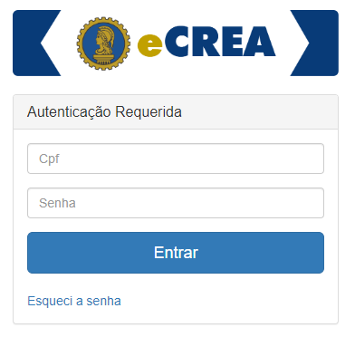
Acesse através do endereço
https://ecrea.crea-mt.org.br/
O Portal de Serviços eCREA
Senha
Informe seu CPF e senha.
Clique em Entrar

Slide 5
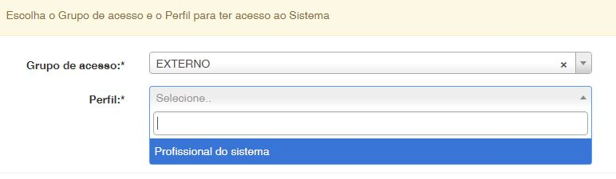
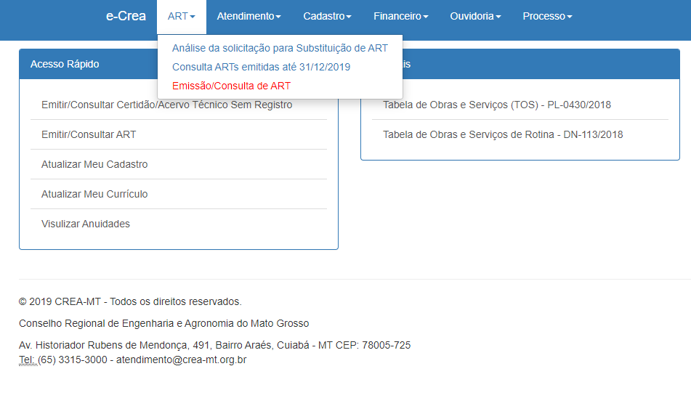
Caso apareça a tela seguinte, escolha a opção “EXTERNO” e “Profissional do sistema”
Perfil de Acesso
Grupo de Acesso: Externo
Perfil: Profissional do Sistema
ART
Clique em:
ART – Emissão/Consulta de ART
TOS – TABELA DE OBRAS E SERVIÇOS
(ROTINA)
Serve de apoio para preenchimento dos dados referentes: Atividade Técnica

Slide 6
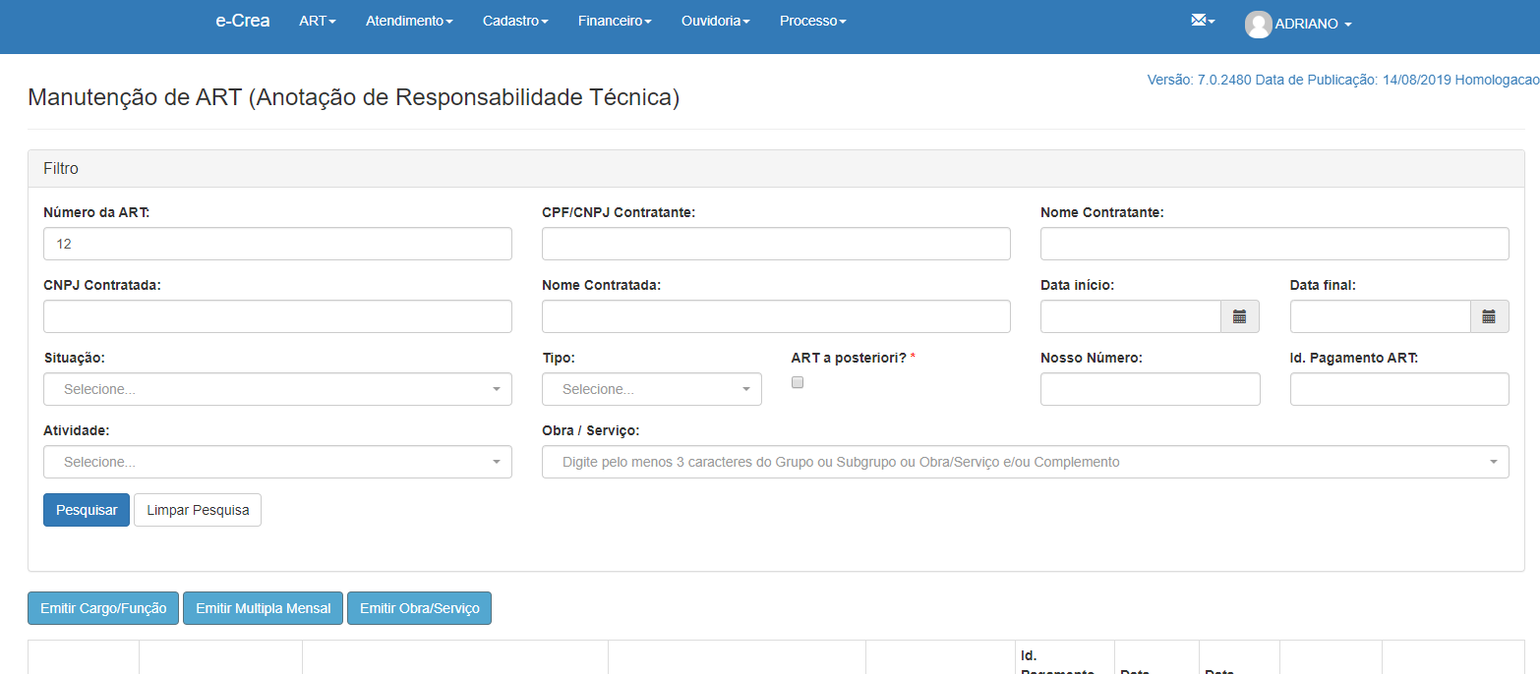
TIPO DE ART
Escolha qual ART será emitida:
- CARGO/FUNÇÃO,
- MULTIPLA MENSAL
- OBRA/SERVIÇO
CARGO/FUNÇÃO: ART de cargo/função é o tipo de ART relativa ao vínculo com pessoa jurídica para desempenho de cargo ou função técnica, conforme Artigo 41 da Resolução 1.137 de 2023 do CONFEA.
  Artigo 41 – O vínculo para desempenho de cargo ou função técnica, tanto com pessoa jurídica de direito público quanto de direito privado, obriga à anotação de responsabilidade técnica no CREA em circunscrição for exercida a atividade.
  § 1º A ART relativa ao desempenho de cargo ou função deve ser registrada após assinatura do contrato ou publicação do ato administrativo de nomeação ou designação, de acordo com as informações constantes do documento comprobatório de vínculo do profissional com a pessoa jurídica.
MULTIPLA MENSAL: ART Múltipla Mensal ou ART de Obra ou Serviço de Rotina, poderá ser emitida conforme Artigo 33 da Resolução 1.137 de 2023 do CONFEA.
  Artigo 33 – Caso não deseje registrar diversas ART´s específicas, é facultado ao profissional que execute obras ou preste serviços de rotina anotar a responsabilidade técnica pelas atividades desenvolvidas por meio de ART múltipla. O disposto no caput deste artigo também se aplica ao serviço de rotina executado por profissional integrante do quadro técnico de pessoa jurídica.
OBRA/SERVIÇO: ART de Obra/Serviço é a ART relativa à execução de obra ou prestação de serviços, poderá ser emitida conforme Artigo 27 da Resolução 1.137 de 2023 do CONFEA.
  Artigo 27 – A ART relativa à execução de obra ou prestação de serviços deve ser registrada antes do início da respectiva atividade técnica, de acordo com as informações constantes do contrato firmado entre as partes.
  § 1º No caso de obras públicas, a ART pode ser registrada em até dez dias após a liberação da ordem de serviço ou após a assinatura do contrato ou de documento equivalente, desde que não esteja caracterizado o início da atividade.

Slide 7
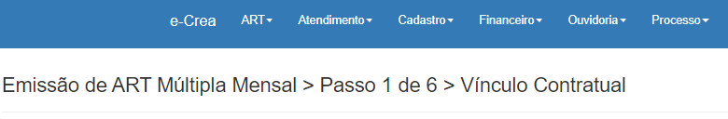
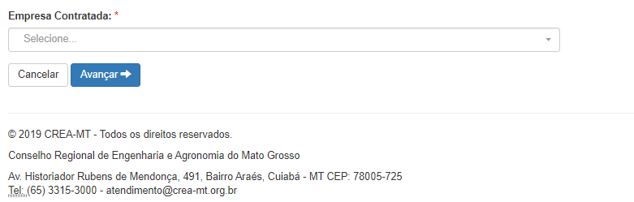
ART MÚLTIPLA MENSAL
Passo 1 de 6
Vínculo Contratual
Selecione a empresa
contratada
e
clique em
AVANÇAR

Slide 8
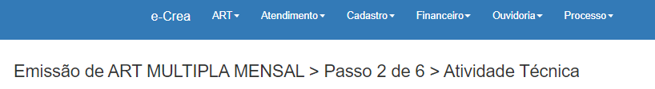
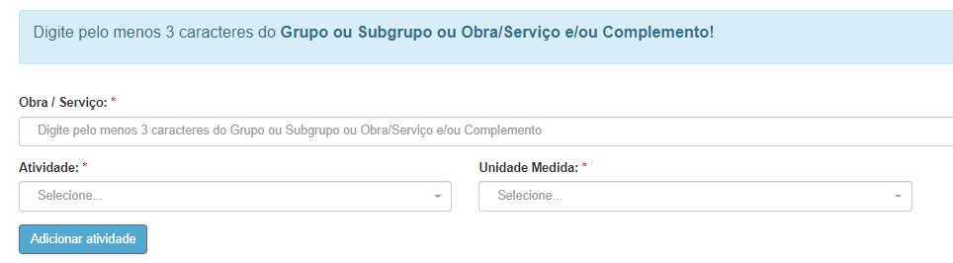
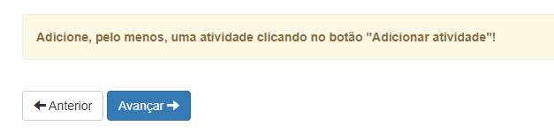
Passo 2 de 6
Atividade Técnica
1 - Procure a OBRA/SERVIÇO referente ao serviço que está sendo executado.
2 - Selecione a atividade técnica
3 - Selecione a unidade de medida. (Somente no Passo 6, irá especificar a quantidade)
4- Adicione a atividade e clique em avançar

Slide 9
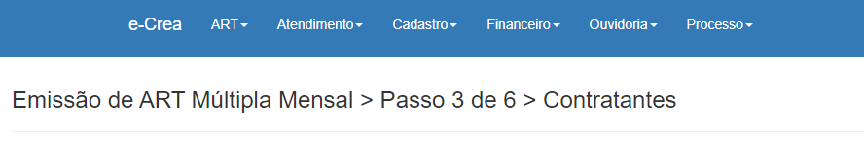
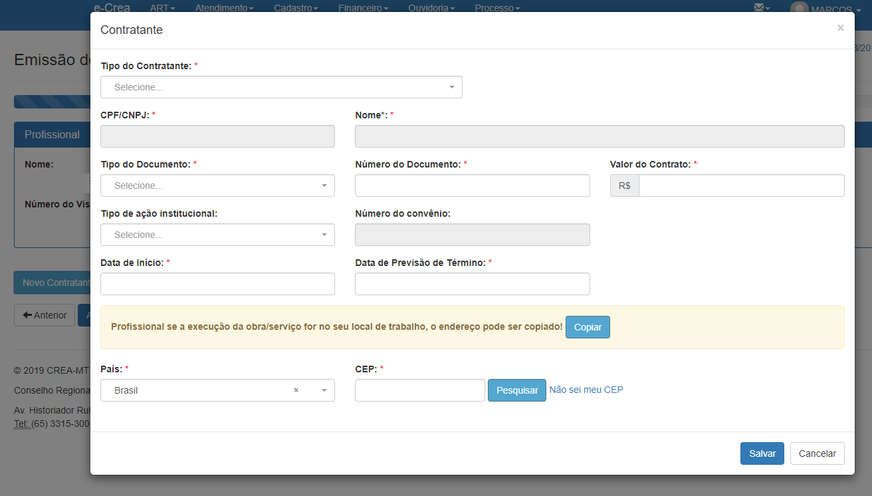
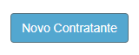
Passo 3 de 6
Contratantes
1 – Clique em Novo Contratante.
2 - Cadastre as informações do contratante e referente aos serviços e clique em Salvar.

Slide 10
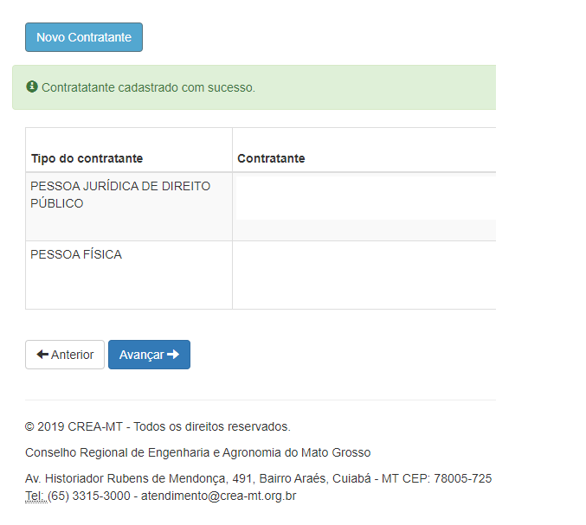
Continuação.
Passo 3 de 6
Contratantes
Após cadastro dos contratantes e serviços, clique em Avançar.

Slide 11
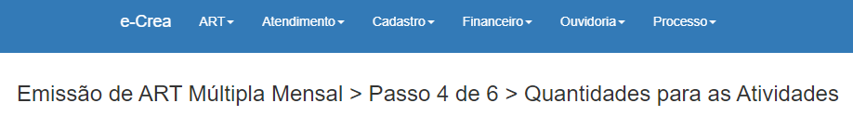
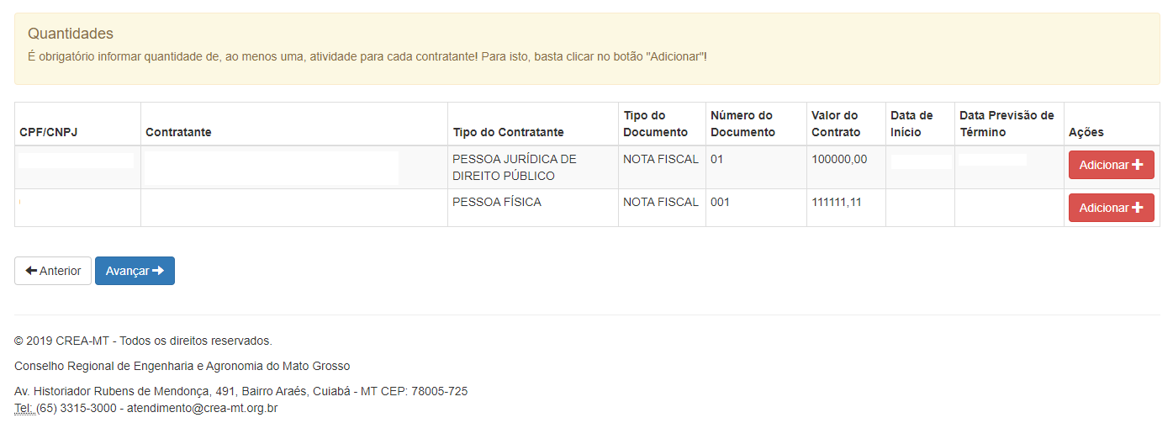
Passo 4 de 6
Quantidade de Atividades
1- Clique em ADICIONAR, para informar a quantidade de atividade para cada contratante.
2 - Clique em Avançar.

Slide 12
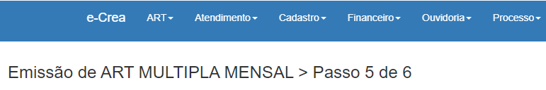
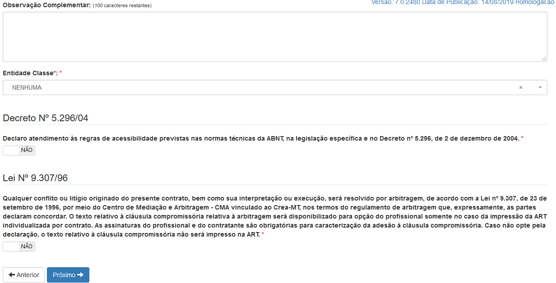
Passo 5 de 6
Observação, Declaração Lei 9.307/96 e Decreto 5.296/04
Descrever a Observação complementar (se necessário);
Informar se SIM (será impresso na ART) ou NÃO (não será impresso na ART) para o Decreto 5.296/04 e para Lei n.º 9.307/96
* DECRETO N.º 5.294/04 - Declaro atendimento às regras de acessibilidade previstas nas normas técnicas da ABNT, na legislação específica e no Decreto nº 5.296, de 2 de dezembro de 2004.
* LEI N.º 9.307/96 - Qualquer conflito ou litígio originado do presente contrato, bem como sua interpretação ou execução, será resolvido por arbitragem, de acordo com a Lei nº 9.307, de 23 de setembro de 1996.
* Se o profissional optar pelo NÃO, não estará infringindo a Lei ou Decreto; apenas tais informações não serão impressas em sua ART.
Para prosseguir
Clique em Próximo

Slide 13
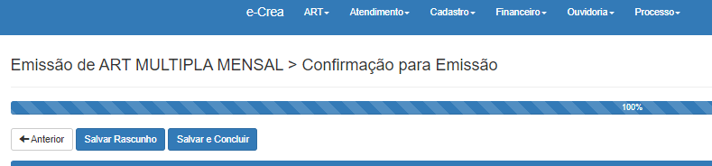
Passo 6 de 6
Confirmação de Emissão
Salvar Rascunho – Clicando aqui, você salvará sua ART e poderá editá-la posteriormente para realizar correções ou alterações que se fizerem necessárias.
Salvar e Concluir - A ART e o boleto referente à taxa da ART serão gerados impedindo qualquer tipo de alteração.

Slide 14
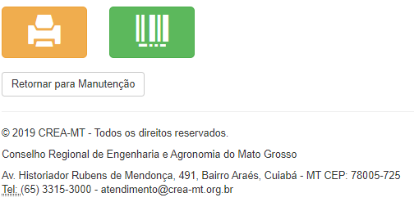
Último passo
CLICAR EM SALVAR E CONCLUIR
Clique para imprimir a ART
Clique para imprimir o boleto
INFORMAÇÕES IMPORTANTES
*Caso a ART não seja paga em 10 dias, um novo documento (ART) deverá ser preenchido.
*A ART tem validade de 10 (dez) dias com o comprovante de pagamento anexado. Após este prazo, o profissional poderá imprimir a via definitiva da ART.
Art. 37. A ART múltipla deve ser registrada até o último dia útil do mês subsequente à execução da obra ou prestação do serviço de rotina, no Crea em cuja circunscrição for exercida a atividade.

Slide 15
(65) 3315 3002 – 3315-3024 - 3315-3042
Visite nosso Atendimento Online
www.crea-mt.org.br

